Slide 2
সবাইকে
গোলাপ ফুলের শুভেচ্ছা

Slide 3
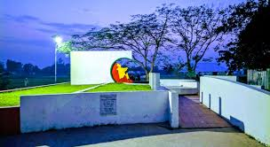
নির্মাণে
মো: নাজমুল হক
সহকারী শিক্ষক
টানমান্দাইল সঃ প্রাঃ বিদ্যালয়
আখাউড়া, ব্রাহ্মণবাড়িয়া।
মুক্তিযুদ্ধের চেতনাদীপ্ত সংস্কৃতির রাজধানী
বীর শ্রেষ্ঠ মোস্তফা কামাল সমাধি, আখাউড়া

Slide 4
পাঠ পরিচিতি
শ্রেণিঃ প্রাক প্রাথমিক
বিষয়ঃ বাংলা
পাঠ শিরোনামঃ শব্দ থেকে বর্ণ শিখি
পাঠ্যাংশঃ ঞ
সময়ঃ ২৫ মিনিট।

Slide 5
এই পাঠ শেষে শিক্ষার্থীরা-
৩.২.৮ ধ্বনির প্রতীক (বর্ণ)শণাক্ত করতে পারবে।
৩.২.৯ শব্দ থেকে বর্ণ শনাক্ত করতে পারবে।

Slide 6
চলো, আমরা সবাই একটা গানের ভিডিও দেখি

Slide 7
আজ আমরা পড়ব
ঞ

Slide 8
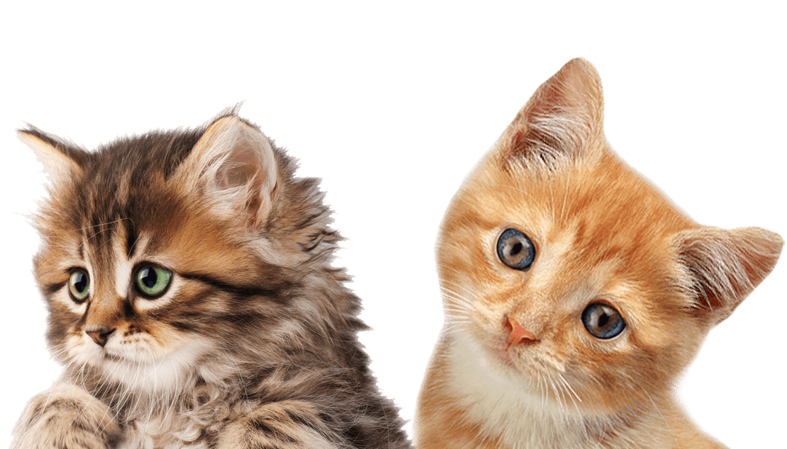
ঞ
ঞ
ঞ
মিঞ

Slide 9
ঞ

Slide 10
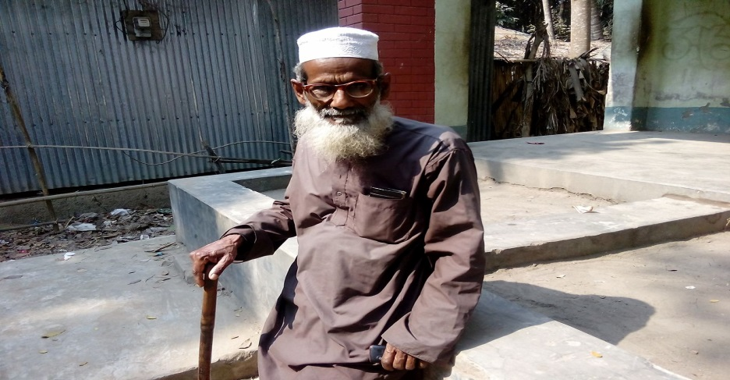
ঞ
ঞ
ঞ
মিঞাসাহেব

Slide 12
ঞ

Slide 13
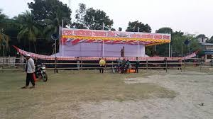
ঞ
ঞ
ঞ
মঞ্চ

Slide 15
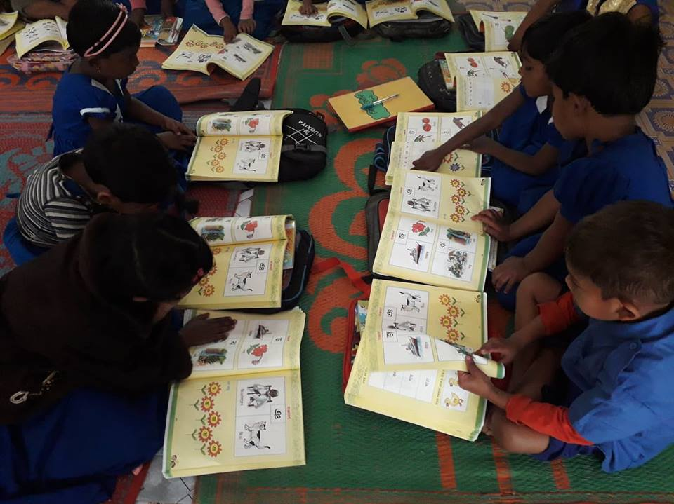
পাঠ্যপুস্তক সংযোগ

Slide 16
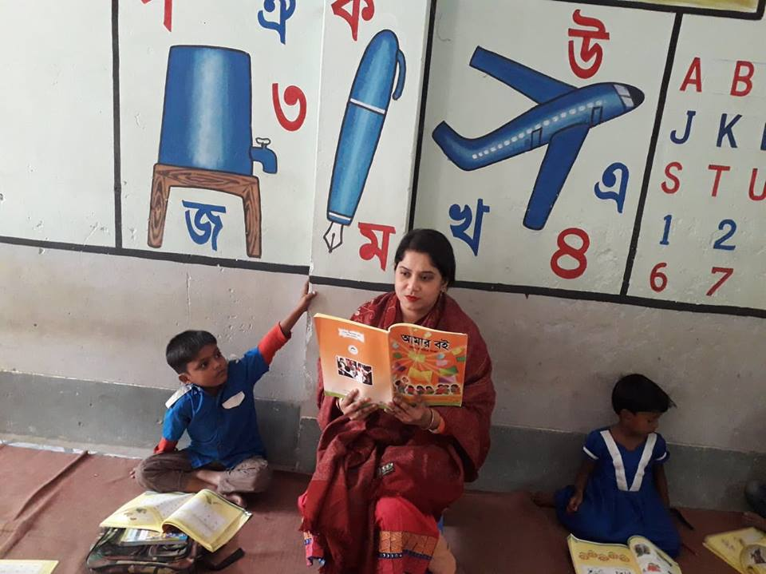
শিক্ষকের পাঠ

Slide 17
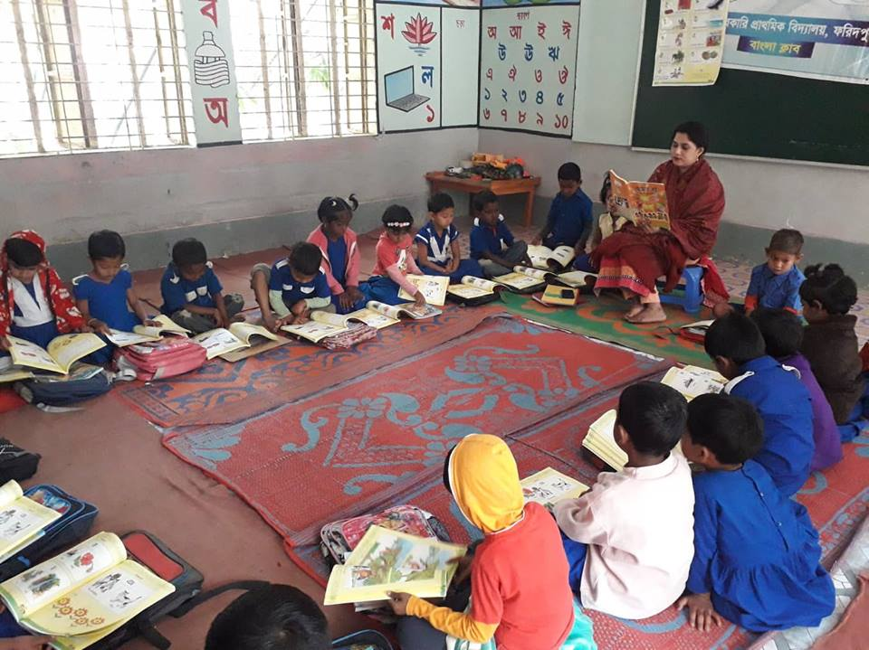
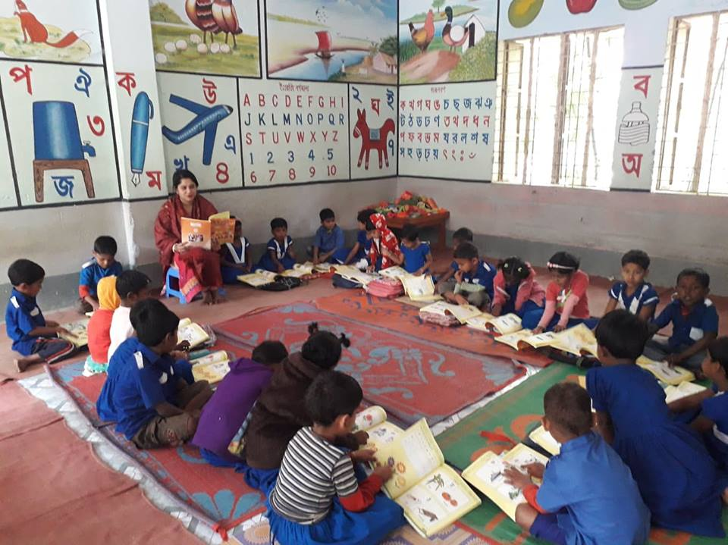
শিক্ষক এবং শিক্ষার্থীর মিলিত পাঠ।

Slide 18
দলীয় কাজ
শব্দের সাথে বর্ণ দাগ টেনে মিলাই
ঝ
ছাতা
ঞ
মিঞাসাহেব
ছ
ঝর্ণা

Slide 19
হারিয়ে যাওয়া বর্ণগুলো লিখি
ঝড়
…ড়
ঝ
মিঞ
ঞ
মি…
চ
চশমা
…শমা

Slide 20
একই বর্ণ দিয়ে শুরু হয়েছে এমন শব্দগুলো দাগ টেনে মিলাই
খাতা
মিঞাভাই
মিঞ
গম
ঝাউ
খই
গরু
ঝিল

Slide 21
ধন্যবাদ

